Slide 1






PHÒNG GIÁO DỤC VÀ ĐÀO TẠO
QUẬN LONG BIÊN
TRƯỜNG MẦM NON HOA TRẠNG NGUYÊN
LĨNH VỰC PHÁT TRIỂN NHẬN THỨC
Đề tài:Tìm hiểu về các hiện tượng sấm xét
Giáo viên: Phạm Thị Bích Ngọc
Lứa tuổi: 3 - 4 tuổi

Slide 2



Đồng dao: Ông sấm ông sét
Ông Sấm, ông Sét
Ông hét đùng đùng
Ông nổ lung tung
Vỡ vung, vỡ nồi
Vỡ cả bát đĩa nhà tôi...
Tôi lôi ông ra đánh
Đánh một roi
Đánh hai roi
Ông trốn về trời

Slide 3

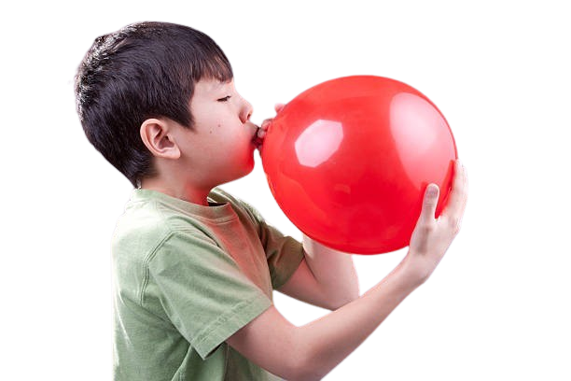


Thí nghiệm: Mô phỏng sấm sét
Thổi bóng bay và buộc chặt.
Chà xát quả bóng bay lên miếng len để tạo ra điện tích tĩnh.

Slide 4









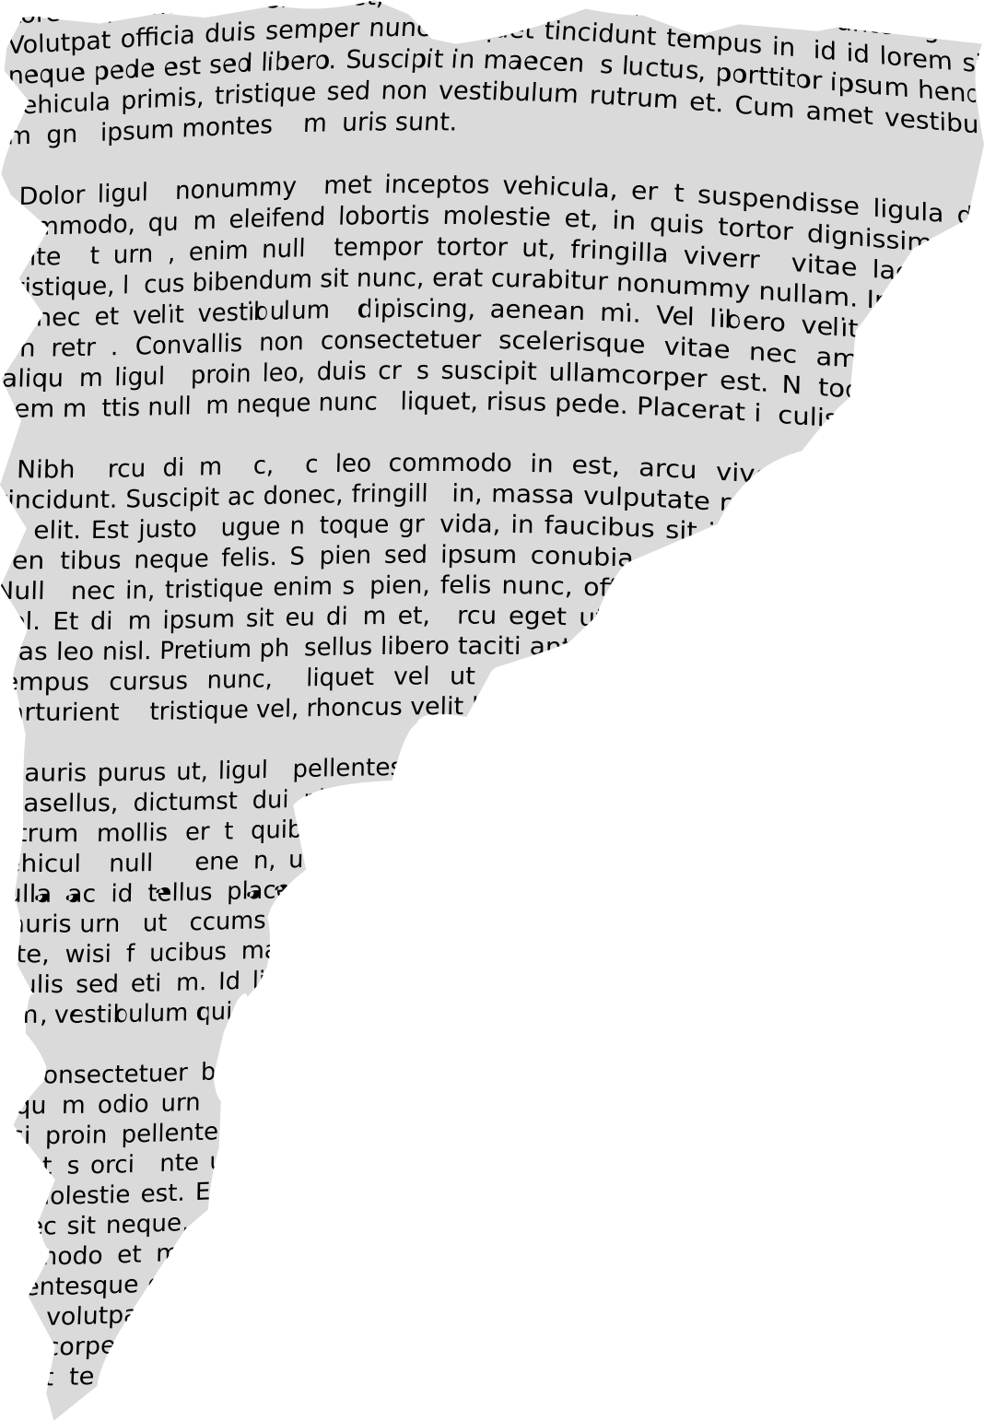



Thí nghiệm: Mô phỏng sấm sét
Đưa quả bóng bay lại gần tờ giấy trắng và quan sát.
Thả quả bóng bay để tạo ra âm thanh.

Slide 5


Thí nghiệm: Mô phỏng sấm sét
Chiếu đèn pin vào tờ giấy trắng để tạo ánh sáng, mô phỏng tia chớp đi kèm với âm thanh sấm sét

Slide 6



Chia sẻ, giải thích hiện tượng.

Slide 7

Hẹn gặp lại các bé ở các hoạt động tiếp theo!

